Slide 1
ОЙЫН ТЕХНОЛОГИЯЛАРЫ ИНФОРМАТИКА САБАҒЫНДА
Кенежанова Н.А.
информатика пәнінің мұғалімі
№74 ЖББ ОМ

Slide 2
Жоспары
І.Кіріспе
1.Жаңа инновациялық технологиялар түрлері
2. Ойын технологиясы
ІІ.Негізгі бөлім
Информатика сабағында ойын технологиясын қолдану
ІІІ.Қорытынды.

Slide 3


Slide 4
Өзектілігі. Информатика пәнін оқытуда мұғалім балалардың ой – өрісі мен танымдық қабілеттерін дамыту, өз ойын жеткізе білу дағдыларын қалыптастыру мақсатында жаңа технологияларды кеңінен қолданған дұрыс.
Жаңа ақпараттық технология құралдарын информатика пәнінің кіріктірілген сабақтарында пайдалану, оқушының шығармашылық, интеллектуальдық қабілетінің дамуына, өз білімін өмірде пайдалана білу дағдыларының қалыптасуына әкеледі. Компьютерлік техниканың дидактикалық мүмкіндіктерін педагогикалық мақсаттарға қолдану білім мазмұнын анықтауда, оқыту формалары мен әдістерін жетілдіруде жақсы әсерін тигізеді.

Slide 5
Мақсаты: «Информатика пәнін оқытуда ойын технологияларын қолдануға мүмкіндік жасау.
Бұл мақсатқа жету үшін ойын технологиясына негізделген ойын түрлерін қолдана отырып, оқушыларды жақсы білім алуға баулу.
Бұл жұмыстың міндеті тақырып бойынша осы тақырып аясында оқушыларға түсінікті, әрі кең көлемде қамтылған материалдарды қанағаттандыратындай етіп жасау.
Жұмыстың құрылымы мен көлемі - жұмыс кіріспеден, негізгі бөлімнен және қорытындыдан, пайдаланған әдебиеттер тізімінен және қосымшадан тұрады.

Slide 6
Қазақстан Республикасының Білім туралы заңында: «Білім беру жүйесінің басты міндеті- ұлттық және жалпы адамзаттық құндылықтар, ғылым мен практика жетістіктері негізінде жеке адамды қалыптастыруға және кәсіби шыңдауға бағытталған білім алу үшін қажетті жағдайлар жасау; оқытудың жаңа технологияларын енгізу, білім беруді ақпараттандыру, халықаралық ғаламдық коммуникациялық желілерге шығу» -деп білім беру жүйесін одан әрі дамыту міндеттерін көздейді деп жазылған.

Slide 7
Ойын элементтерін сабақ кезінде және сабақтан тыс кезде қолдануда қойылатын әдістемелік талаптар:
Ойынға кіріспес бұрын оның жүргізілу тәртібі мен шартын оқушыларға әбден түсіндіру;
Ойынға сыныптағы , топтағы оқушылардың түгел қатысуын қамтамасыз ету;
Ойын түрлерін тақырыптық бағдарламаға сай іріктеп алу;
Ойын үстінде шешім қабылдай білуіне, сын тұрғысынан ойлана білуіне жетелеу;
Ойынды баланың жас ерекшелігіне қарай түрлендіріп пайдалану.
Қарапайым ойыннан күрделі ойынға көшу;
Міндетті түрде ойынның қорытындысын жариялау қажет;
Белсенді қатысқан оқушыларды мақтап, мадақтау;
Үлгерімі төмен оқушыларға ақыл-кеңес беру.

Slide 8
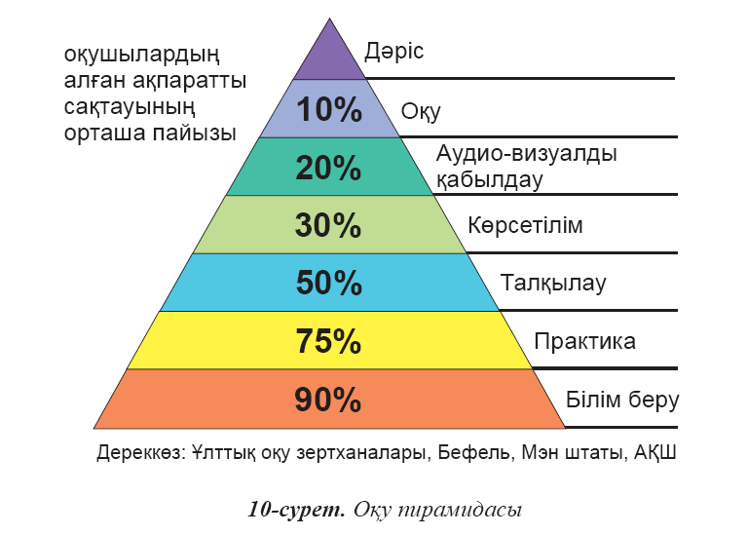
Оқу пирамидасы

Slide 9
Ойын технологиясы- педагогикалық жұмысты ойын түрінде ұйымдастырудың әдістері мен тәсілдерінің жиыны
Қызығушылықты дамытып,
қалыптастырады
Ұлттық ойын салт-дәстүрді білуге тәрбиелейді
Дұрыс сөйлеу дағдыларын қалыптастыру
Ойын – оқу үрдісіндегі оқытудың әрі формасы, әрі әдісі ретінде дербес дидактикалық категория.

Slide 10
Ойынға 4 қасиет тән:
Оқушының таңдауы бойынша ғана қабылданатын, қызмет үрдісінің өзінен жақсы әсер алуға мүмкіндік беретін (нәтижеге байланысты емес) еркін дамытушы қызмет;
Қызықты фактілерді, қосымша ақпараттарды өз бетінше іздеуге бағытталған қызметтің белсенді, шығармашылық түрі;
Жарысу, бәсекелестік, жеңіске жету талабы мен нәтижені жақсартуға деген талпыныс, эмоционалды қызмет;
Ойын мазмұны мен оның барысының логикалық бірізділігін көрсететін ережелердің болуы.

Slide 11
Ойын негізіндегі оқу үрдісі құрылымы:
Ойын сабақтың басында – өткен сабақты еске түсіреді. (Проблемалық ахуал жасау)
Сабақтың ортасында – көңіл-күйін сергітеді, ерік-жігерін дамытады, сабаққа ынтасын арттырады. (Ойын барысы)
Сабақтың соңында – тақырыпты бекіту, сабақта алған білімді жинақтау мақсатын көздейді.(Ойын нәтижелерін қорытындылау)

Slide 12
Информатика сабақтарындағы ойын технологиялары
Дамытушылық ойындар
Топтық жұмыс формаларын қолданылатын интеллектуалдық ойындар
Пәндік интеллектуалды ойындар
Медиаресурстарын қолданатын ойындар

Slide 13
Сабақтың тақырыбы:
Жаңа сөздер:
БЛОКНОТ
ОБЛТОКН
псэлил
рөшгіші
лақамлық
самбатш
элепис
өшіргіш
қылқалам
масштаб
http://bezbukv.ru/anagram
https://anagram.poncy.ru
http://poiskslova.com/anagramma

Slide 14
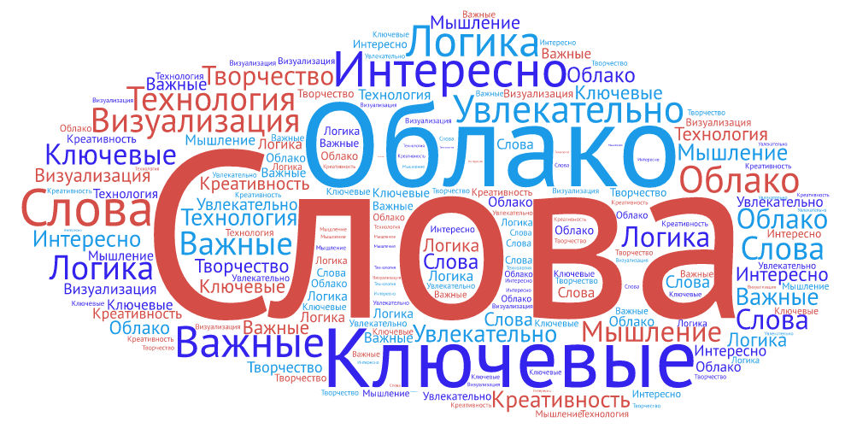
https://tagul.com
http://www.wordle.net
http://www.imagechef.com

Slide 15
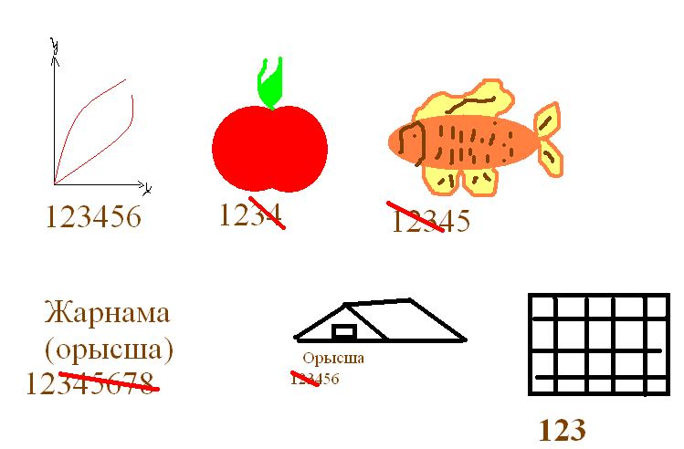
http://rebus1.com
Графикалық редактор

Slide 16
“Жұбын тап”
Сурет шығару
Paint құралдары
Түрлі түсті салу
Фон өшіргіш
Редактор палитрасы
Үзіндіні редакторы
Басып түсі
Түстер жылжыту
Сурет салу
Paint редакторы
Түрлі түсті өшіргіш
Фон түсі
Редактор құралдары
Үзіндіні жылжыту
Басып шығару
Түстер палитрасы

Slide 17

Kahoot.it – ойнау үшін getkahoot.com – ойынды құрастыру үшін

Slide 18
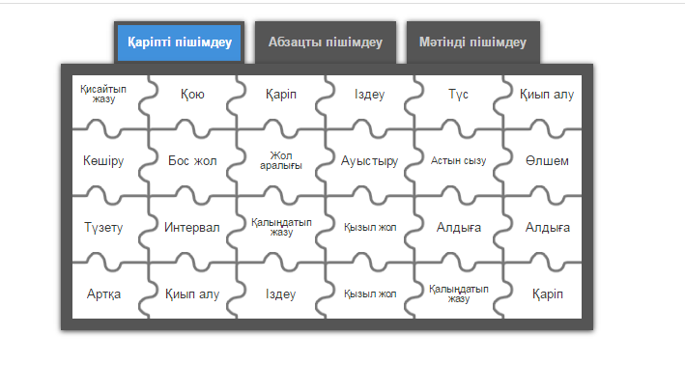
“пазл”-сөздерді ықшамдау
http://LearningApps.org

Slide 19
Интеллектуальды ойын элементтерін қолдану
Ойын түрлері:
1. “Құрылғының атын айт”.
2. “Кім жылдам?” ойыны.
3. “Жұбын тап” ойыны және т.б.
Бұл ойындарды топтық жұмыс негізінде ұйымдастыра отырып,
оқушылардың ойын, таным қабілеттерін дамыту.

Slide 20
ОЙЫН
Сабақта ұтымды пайдаланса
НӘТИЖЕ
Пәнге қызығушылық артады,сөздік қоры молайғанына көз жетеді.

Slide 21
Ойын технологиясын қолдануда дұрыс нәтижеге жету үшін
Әр ойынның тәрбиелік,
білімдік, дамытушылық
маңызы
Жас психологиялық
ерекшілігі
Қауіпсіздік
техникасы
Эстетикалық
талап
«Ойын баланың алдынан өмір есігін ашып, оның шығармашылық қабілетін дамытады ойынсыз ақыл- ойдың қалыптасуы мүмкін емес».
В.А. Сухомлинский

Slide 22
Қорытынды
1. Ойын барысында оқушылар өзара пікір алмасады, оқу материалдарын жылдам және жақсырақ игереді, қиындықтарды бірге шешеді.
2. Өзара қатынасу, сөйлесу адам тұлғасын, ақыл - ойын дамытады.
3. Сабаққа ынтасы, қызығушылығы артады.
4. Оқушылар өздеріне жағымды эмоция қалыптастырады.
5. «Сабақ – мұғалімнің педагогикалық мәдениетінің айнасы»,- деп көрегендікпен әйгілі ағартушы А.Сухомлинский айтқандай педагогикалық тәсілдер жиыны, тұрақты шығармашылық ізденіс қалыптасады.

Slide 23
Ұсыныс
Информатика пәнін оқытуда ойын технологиясын қолдануға,
жаңашыл тұлға қалыптасу үшін қазіргі жаңа
инновациялық технологиялардың түрлерін
пайдалануға ұсыныс айтқым келеді.

Slide 24

“Бес саусақ” әдісі
Бас бармақ өз тәжірибемді жетілдіру үшін тағы не істеуім керек
Сұқ саусақ мен қандай жаңа , әрі қызықты мәлімет алдым
Ортаңғы саусақ маған ... жетіспеді
Аты жоқ саусақ коучинг кезінде қандай психологиялық ахуал орнады
Шынашақ маған ұнағаны ... және тілегіңіз

Slide 25
Назарларыңызға
рахмет!!!

